Slide 1
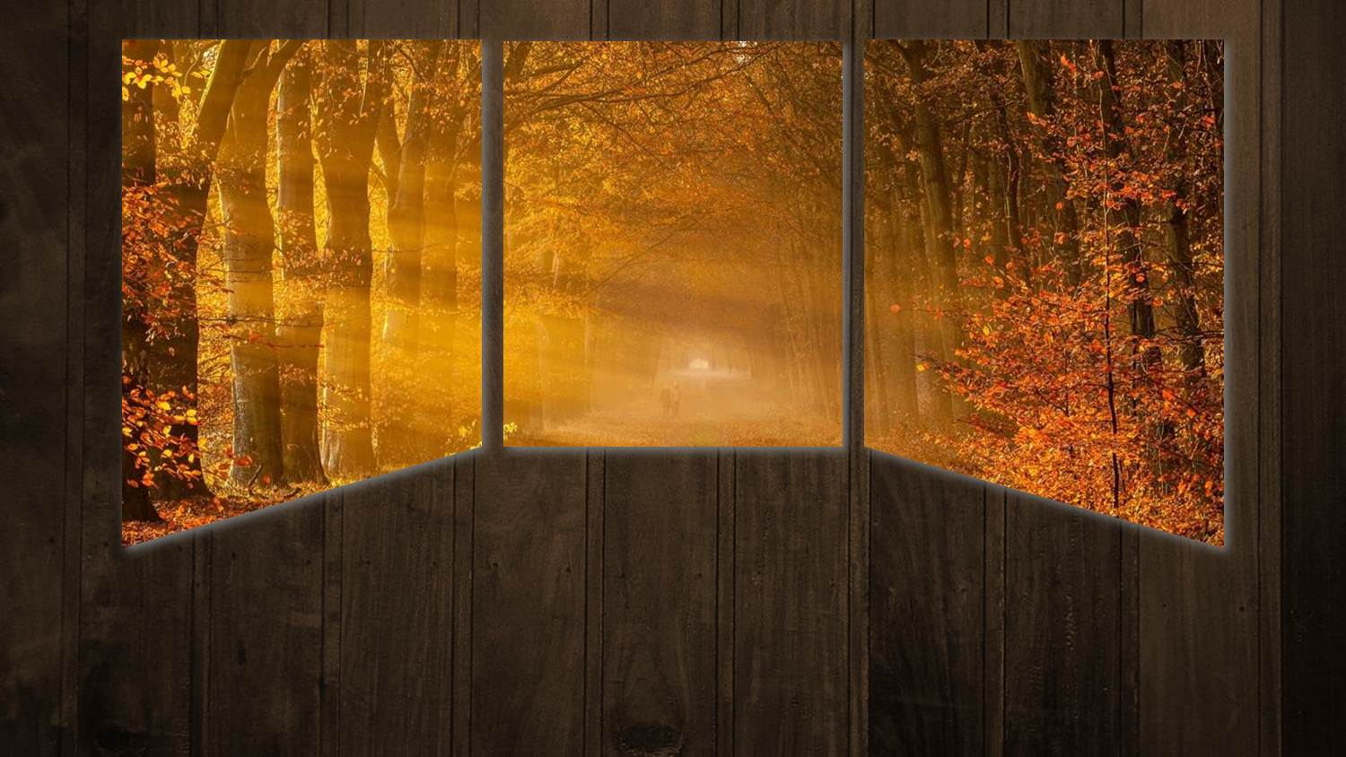

Slide 2

Una de las evidencias del amor es la fuerza. El valor que mostramos para luchar por lo que amamos…
La fortaleza para defender lo que más apreciamos, enfrentar desafíos, superar barreras, derribar obstáculos…

Slide 3

Cuando el amor es auténtico surge con la fuerza de la audacia, el atrevimiento, la osadía que nos lanza a correr riesgos para conquistar lo que amamos; es en esa entrega sin condiciones donde descubrimos una fuerza y valor desconocidos.

Slide 4

EL AMOR NOS DA EL VALOR DE:
- Luchar por nuestros sueños.
- Dar la vida por los que llevamos en el corazón.
- Modificar nuestra propia existencia.
- Cambiar nuestra manera de vivir.
- Rebasar el límite de nuestras potencialidades.

Slide 5

EL AMOR NOS DA LA FUERZA:
- Para respetar a los seres que amamos.
- Para sonreír a pesar de las adversidades.
- Para pedir humildemente perdón.
- Para comprender.
- Para perdonar.

Slide 6

EL AMOR NOS DA EL PODER:
- Para manifestar nuestras emociones.
- Para alcanzar lo que parecía imposible.
- Para convertir nuestros sueños en realidades.
- Para morir y de vivir por un ideal.

Slide 7
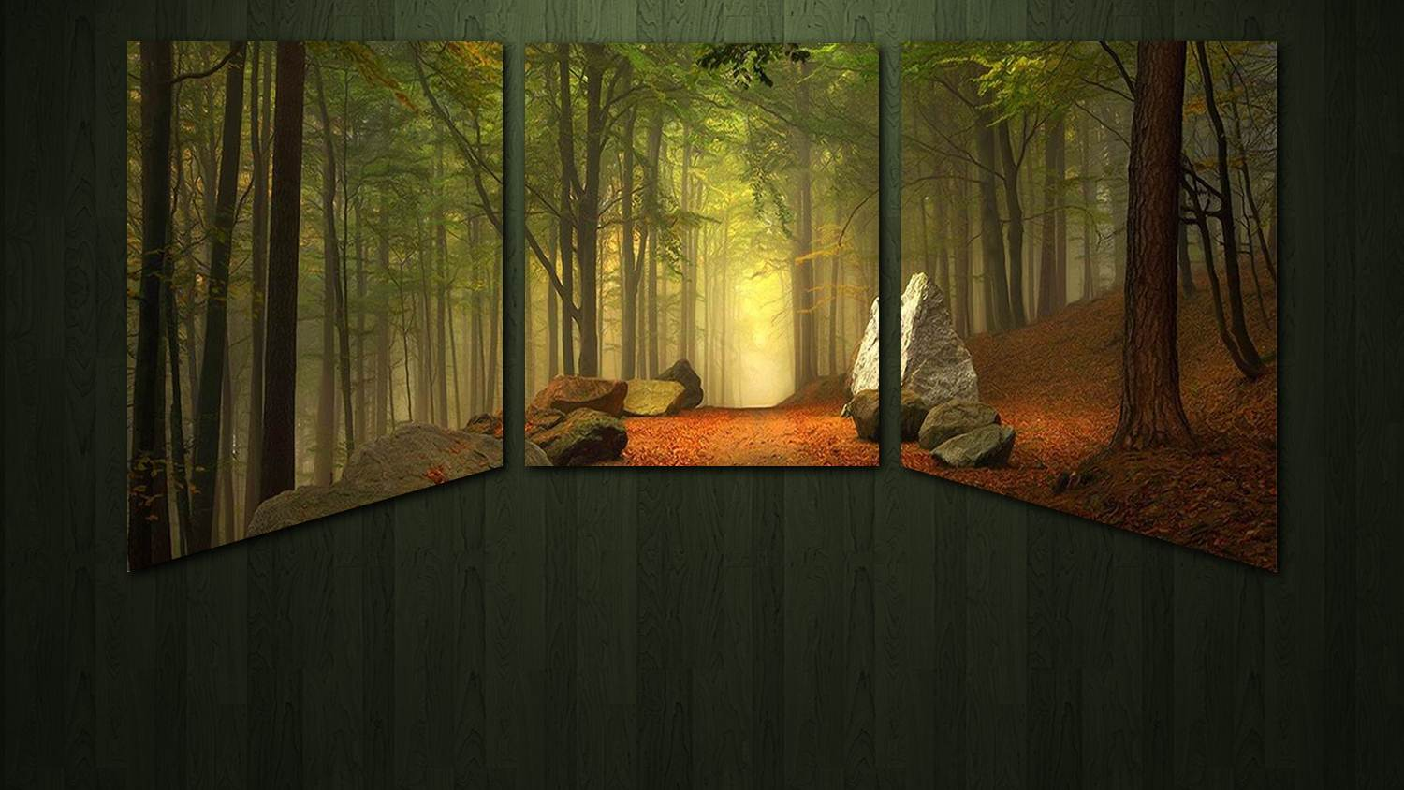
El amor nos transforma en seres superiores, despierta nuestra capacidad de asombro, nos da la sensibilidad de la contemplación, nos impulsa a niveles infinitos, nos da la fuerza para recorrer nuestra vida con un espíritu invencible y nos impulsa a alcanzar lo imposible.

Slide 8

El amor es la fuerza que Dios deposita en el corazón de todos los seres humanos. Nos corresponde a cada uno, decidir vivir como un paladín o un cobarde, como un conquistador o un conformista, como un ser excelente o un mediocre, como un ser lleno de luz o alguien que permanece por siempre en la penumbra.

Slide 9

SÓLO CON EL AMOR DE DIOS
EN MI CORAZÓN PODRÉ:
- Amar a mi prójimo como a mí mismo. - Luchar adecuadamente por mis hijos.
- Cuidar de mis padres. - Ayudar a que mi cónyuge sea feliz.
- Perdonar realmente a mi enemigo. - Vivir en paz con los hombres,
conmigo mismo y con Dios.

Slide 10
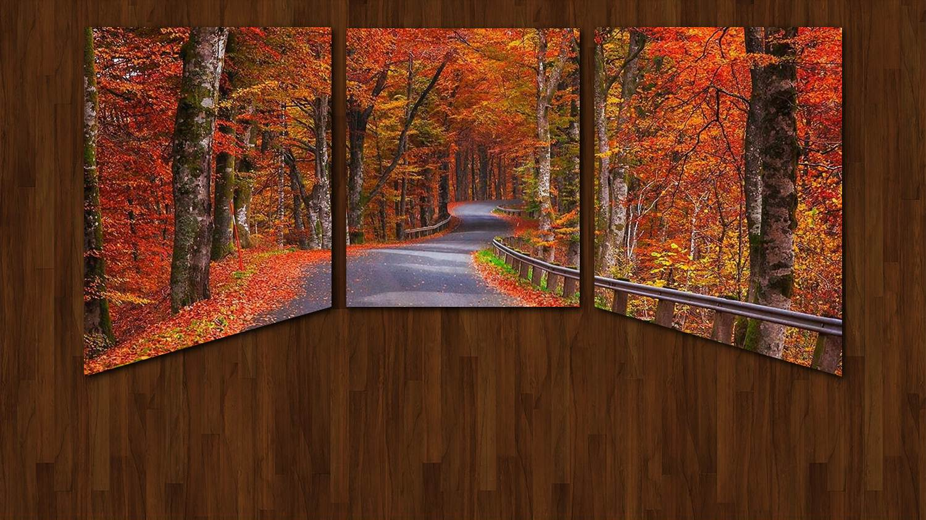
¿Tienes la fuerza para amarte a ti mismo, a los demás y de convertirte en el ser que estás llamado a ser?
“No hace falta que respondas, por experiencia sé que sin la fuerza del amor de Dios en tu corazón, es totalmente imposible”.

Slide 11
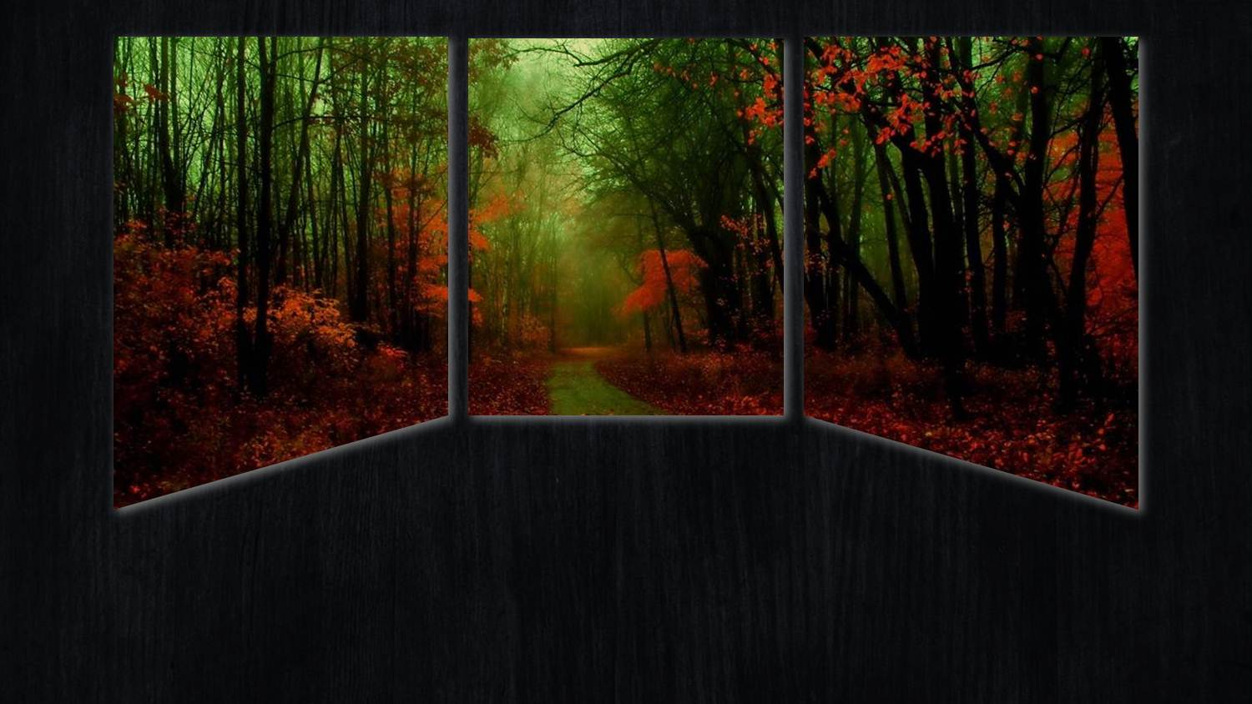
Tomado de:
Reflexiones para el Alma de José Luis Prieto
Música:
Mystical Force - Diego Modena & Jean Philippe Audin
Realización general: Rodrigo Valencia Cardona
Medellín- Colombia

Slide 12



Accede a la sección que desees desde aquí:
Propia Creación
De la Red
Dedicatorias | Fechas Especiales | Graciosos
Historia y Arte | Lugares | Musicales
Naturaleza y Ciencias | Política | Reflexión
Religiosos | Románticos | Salud
Dedicatorias | Fechas Especiales | Graciosos
Historia y Arte | Lugares | Musicales
Naturaleza y Ciencias | Política | Reflexión
Religiosos | Románticos | Salud
Si deseas recibir pps periódicamente en tu correo electrónico subscríbete aquí:

